Slide 1


北京师范大学
数学科学学院
2017.5.19
京师数学大讲坛
第六讲

Slide 2
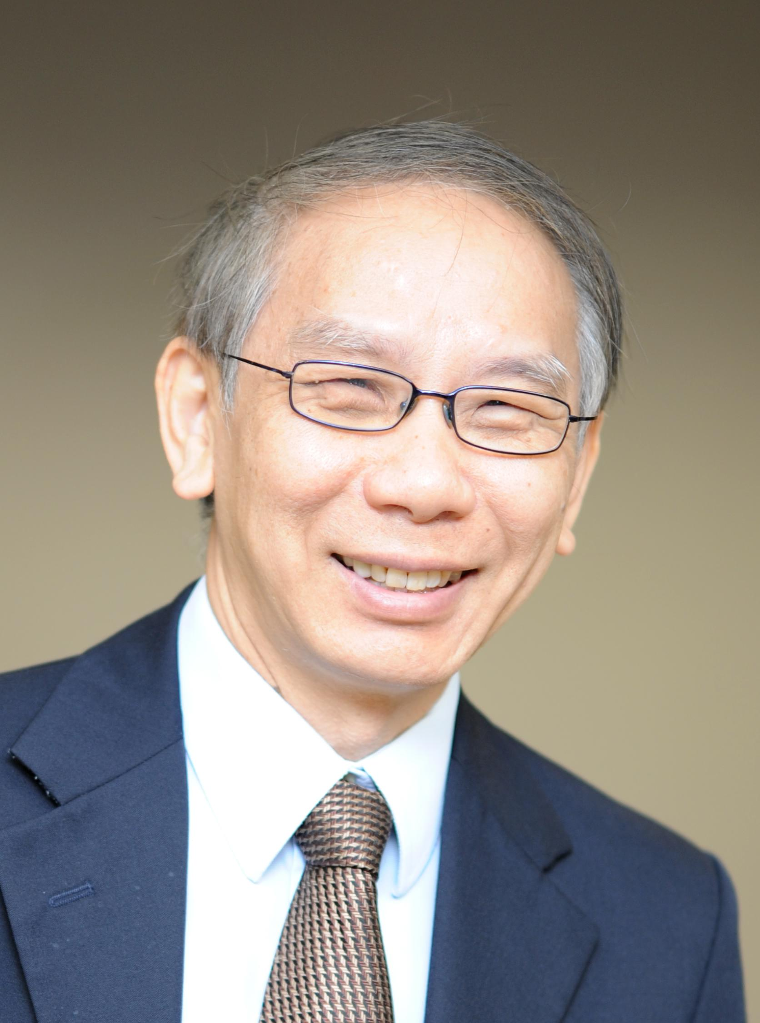
京师数学大讲坛·第六讲
数学的现实与真理
庄志达 教授
新加坡数学科学所
新加坡科学院院士
数理逻辑·递归论学家
2017.5.19 下午 04:00-05:00 @ 敬文讲堂

Slide 3

2017中国数理逻辑会议
北京师范大学
2017.5.20-5.21

Slide 4
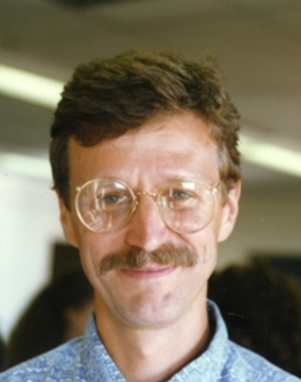
2017
中国数理逻辑会议
Chinese Mathematical Logic Conference
Irrationality exponents and Hausdorff dimension
时间：2017.5.21 上午 09:30-10:20
地点：京师大厦第三层第六会议室
主讲：Theodore A. Slaman 教授
    UC Berkeley, USA
    数理逻辑·递归论学家

Slide 5
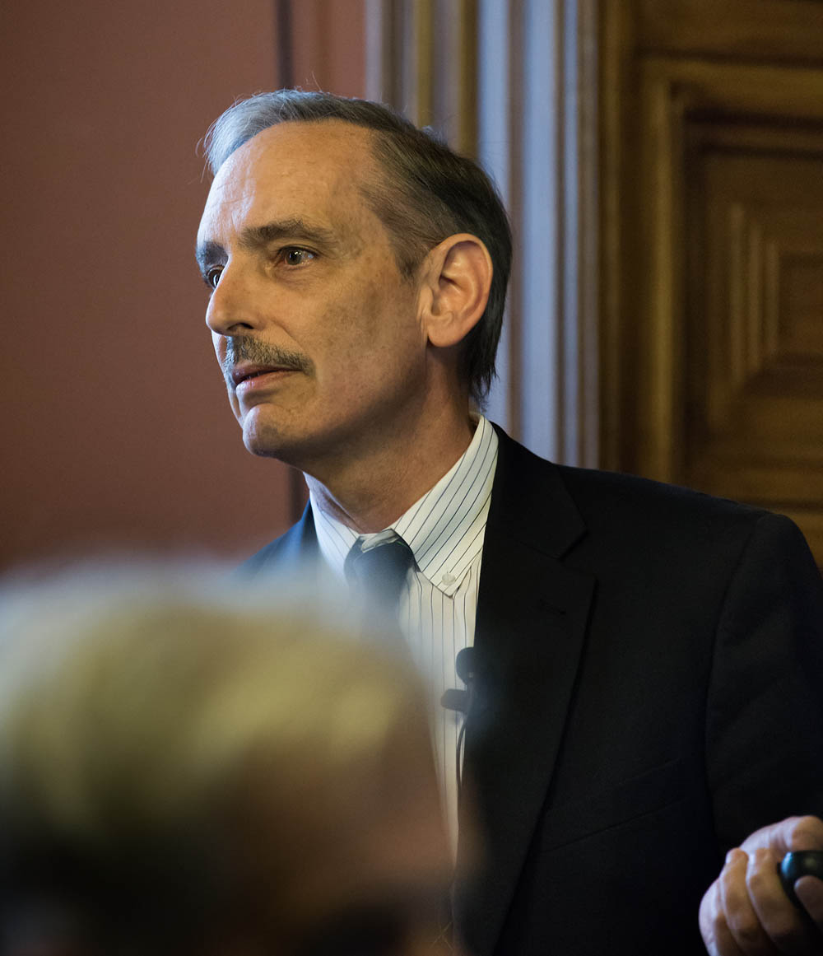
2017
中国数理逻辑会议
Chinese Mathematical Logic Conference
Beyond the age of independence by forcing?
时间：2017.5.20 上午 10:30-11:20
地点：京师大厦第三层第六会议室
主讲：W. Hugh Woodin 教授
    Harvard University, USA
    美国艺术与科学院院士
    数理逻辑·集合论学家

Slide 6
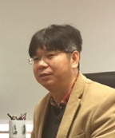
2017
中国数理逻辑会议
Chinese Mathematical Logic Conference
Formal design of embedded systems
时间：2017.5.20 下午 02:00-02:50
地点：京师大厦第三层第六会议室
主讲：詹乃军 研究员
    中国科学院大学
    理论计算机科学专家

Slide 7
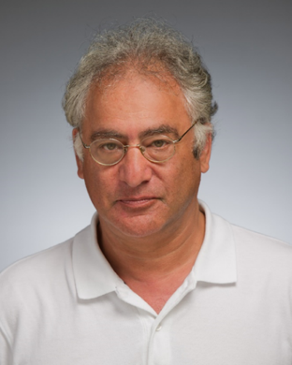
2017
中国数理逻辑会议
Chinese Mathematical Logic Conference
Keisler measures and combinatorics
时间：2017.5.21 上午 09:00-09:50
地点：京师大厦第三层第六会议室
主讲：Anand Pillay 教授
    University of Notre Dame, USA
    数理逻辑·模型论学家

